Slide 1
Emotion Recognition
P2 – Deep Learning Eye Catcher

Slide 2
Input
Deep Learning
Hidden Layer
Hidden Layer
Output

Slide 3
Emotionserkennung in 3 Schritten:
1. Gesichtsdetektion
2. Merkmal Extrahierung
3. Klassifizierung
Notes:
SINGLE_PIC_OUTPUT: Der Output eines Bildes. Es gibt mehrere.

Slide 4
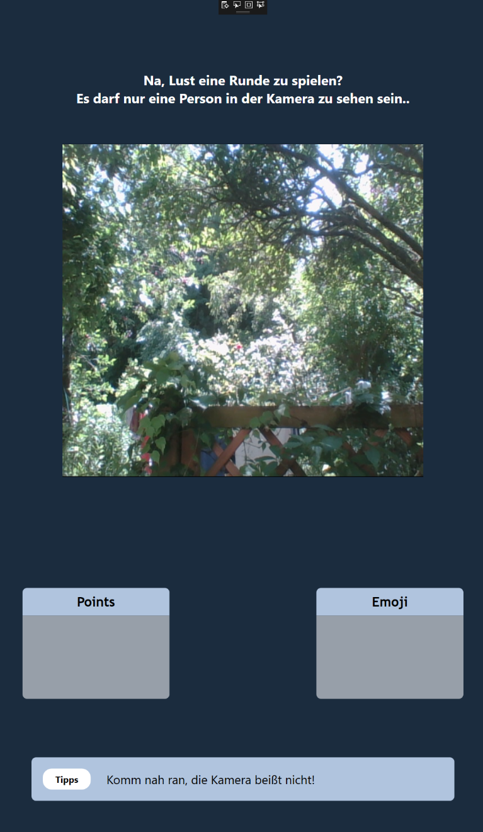
GUI Struktur

Slide 5
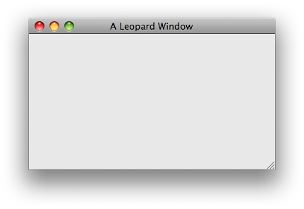



MainWindow
GUI Thread
Tipps Thread
Game Thread
Standard Thread
Reagiert auf Userinteraktionen (Fenster Schließen, Maximieren, Minimieren, ..usw)
Verantworlich für alle GUI Komponenten (Kamera, Labels,…usw)
Periodischer Wechsel des angezeigten Tipps
Spielablauf
Verbindung zwischen Oberfläche und Neuronalen Netz

Slide 6


Game Thread
1
2
Spiellogik aufrufen + NN
Ergebnis auswerten
GUI Update
Bild Speicherung
4
3

Slide 7
Game Mode/Class/Funktionalität
Das MainWindowViewModel instanziiert die GameClass über den Konstruktor.
Funktionen/Methoden der GameClass:
Hält die Spieler-Punkte als Integer Property.
Vergleicht während des Spiels die randomisiert angezeigte Emotion mit der vom NN berechneten, ändert die Spieler-Punkte und gibt einen booleschen Wert (richtig/falsche Antwort) zurück.
Setzt die Spieler-Punkte beim Start eines neuen Spiels zurück
weiteres:
Die refreshPoints-Methode vom MainWindowVM sendet die aktuellen Punkte aus der GameClass in die GUI.
Die resetGame-Methode des MWVM stößt die resetGame-Methode der GameClass an.
Funktionen des RandomEmotionGenerator:
Der RandomEmotionGenerator gibt über die statische Methode generate eine per Random-Klasse zufällig ausgewählte Emotion als String zurück.

Slide 8
C#/.NET/WPF/MVVM
C# basiert auf C und C++
C# ist verwandt mit Java
Objektorientiert und typsicher
Plattformunabhängig
Wurde für die .NET Umgebung entwickelt
.NET Framework implementiert .NET Klassenbibliothek
Klassenbibliothek bietet z.B. Umsetzungen der GangOfFour Pattern und Windows Presentation Foundation (WPF, Programmierschnittstelle(API))

Slide 9
C#/.NET/WPF/MVVM
Common Language Runtime (CLR) bietet Dienste wie
Garbage Collector, Speicherbereinigung
Exception Manager, Ausnahmebehandlung
Type Checker, Typkonvertierungen prüfen
WPF ermöglicht einfache Entwicklung von GUIs
Umsetzung des MVC- bzw. MVVM-Strukturmuster
Dadurch Trennung von Logik und Darstellung
Model hält Daten
View steuert die GUI (XAML, Beschreibungssprache)
Controller/ViewModel transportiert Daten vom Model zur View, beinhaltet Methoden und Funktionalitäten um Model-Daten zu verändern.

Slide 10
Webcam
Bilder für NN werden aus dem Webcam-Stream gezogen
jeweils 5 Bilder werden pro Vergleich abgespeichert
abgespeicherte Bilder werden bei neuem Vergleich durch neue Captures ersetzt

Slide 11



GUI
NN
GUI
ReturnObject auslesen
Ordner leeren
PrepareModel
EmotionTable
Interpreter
ReturnObject
befüllen
Bilder in Ordner legen
PrepareModel aufrufen
Python Prozess
Prozessausgabe RegEx
Umwandlung

Slide 12

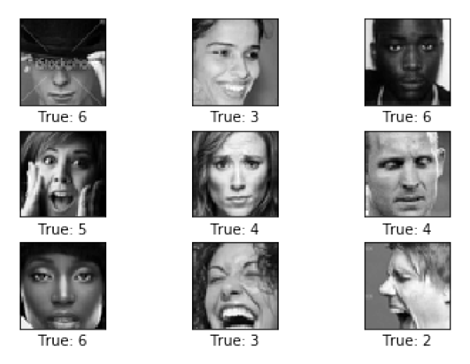
Stand der Dinge
Python 3.6.3
TensorFlow 1.7.0 (1.5.0) - Importieren the dataset - Auswählen des Types des Models - Das Training - Bewerten der Genauigkeit des Models - Das Ergebnis liefern anhand des Models
NumPy
OpenCV Python 3.4.0.12
The dataset FERPlus: 1. anger 2. disgust 3. fear 4. happiness 5. sadness 6. surprise 7.neutral

Slide 13
NN
Reguläre Ausdrücke – SINGLE_PIC_OUTPUT
Faces found: 1
(array([3,⎵6,⎵4,⎵0,⎵5,⎵1,⎵2],⎵dtype=int64),⎵array([5.4954283e-04,⎵3.3311819e-04,⎵1.8420095e-04,⎵9.7565746e-01,
⎵⎵⎵⎵⎵⎵⎵9.4697025e-04,⎵5.0289807e-04,⎵2.1825831e-02],⎵dtype=float32))
(?<SINGLE_PIC_OUTPUT>\(ar+ay\(\[
(?<HIGHEST_EMO_INDEX>[0-6])([,][ ]*[0-6])*\]
[, dtype=int[32|64]*]*\)[,][ ]*
(?<EMO_WEIGHT_ARRAY>ar+ay\(\[
(?<EMO_WEIGHT_ARRAY0>[0-9]*[.]*[0-9]*[e]*[-|+]*[0-9]*)[,][ ]*
(?<EMO_WEIGHT_ARRAY1>[0-9]*[.]*[0-9]*[e]*[-|+]*[0-9]*)[,][ ]*
(?<EMO_WEIGHT_ARRAY2>[0-9]*[.]*[0-9]*[e]*[-|+]*[0-9]*)[,][ ]*
(?<EMO_WEIGHT_ARRAY3>[0-9]*[.]*[0-9]*[e]*[-|+]*[0-9]*)[,][ ]*
(?<EMO_WEIGHT_ARRAY4>[0-9]*[.]*[0-9]*[e]*[-|+]*[0-9]*)[,][ ]*
(?<EMO_WEIGHT_ARRAY5>[0-9]*[.]*[0-9]*[e]*[-|+]*[0-9]*)[,][ ]*
(?<EMO_WEIGHT_ARRAY6>[0-9]*[.]*[0-9]*[e]*[-|+]*[0-9]*)))
Notes:
SINGLE_PIC_OUTPUT: Der Output eines Bildes. Es gibt mehrere.

Slide 14
NN
Reguläre Ausdrücke – Arrays
Faces found: 1
(array([3,⎵6,⎵4,⎵0,⎵5,⎵1,⎵2],⎵dtype=int64),⎵array([5.4954283e-04,⎵3.3311819e-04,⎵1.8420095e-04,⎵9.7565746e-01,
⎵⎵⎵⎵⎵⎵⎵9.4697025e-04,⎵5.0289807e-04,⎵2.1825831e-02],⎵dtype=float32))
(?<SINGLE_PIC_OUTPUT>\(ar+ay\(\[
(?<HIGHEST_EMO_INDEX>[0-6])([,][ ]*[0-6])*\]
[, dtype=int[32|64]*]*\)[,][ ]*
(?<EMO_WEIGHT_ARRAY>ar+ay\(\[
(?<EMO_WEIGHT_ARRAY 0>[0-9]*[.]*[0-9]*[e]*[-|+]*[0-9]*)[,][ ]*
(?<EMO_WEIGHT_ARRAY1>[0-9]*[.]*[0-9]*[e]*[-|+]*[0-9]*)[,][ ]*
(?<EMO_WEIGHT_ARRAY2>[0-9]*[.]*[0-9]*[e]*[-|+]*[0-9]*)[,][ ]*
(?<EMO_WEIGHT_ARRAY3>[0-9]*[.]*[0-9]*[e]*[-|+]*[0-9]*)[,][ ]*
(?<EMO_WEIGHT_ARRAY4>[0-9]*[.]*[0-9]*[e]*[-|+]*[0-9]*)[,][ ]*
(?<EMO_WEIGHT_ARRAY5>[0-9]*[.]*[0-9]*[e]*[-|+]*[0-9]*)[,][ ]*
(?<EMO_WEIGHT_ARRAY6>[0-9]*[.]*[0-9]*[e]*[-|+]*[0-9]*)))
Index des Gewichts der zugewiesenen Emotion &
Index des Namens der zugewiesenen Emotion an [0]
Gewicht der zugewiesenen Emotion
Notes:
Array 1: Index der zugewiesenen Emotion und ihres Gewichts werden an [0] gespeichert. Die anderen Emotionen danach.
Array 2: Die zugewiesenen Gewichtungen

Slide 15
NN
Reguläre Ausdrücke
5.4954283e-04
[0-9]*[.]*[0-9]*[e]*[-|+]*[0-9]*
Notes:
Wie ist die Zahl an der Stelle aufgebaut?
Allg.: Wie ist das Ergebnis aufgebaut? Welche Änderungen können vorkommen?

